Slide 1
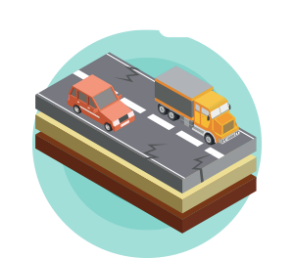


Projet Ingénieur: Mesurer les infrastructures routières
BALAKRISHNAN Sylvain - BONNAIL Julie

Slide 2
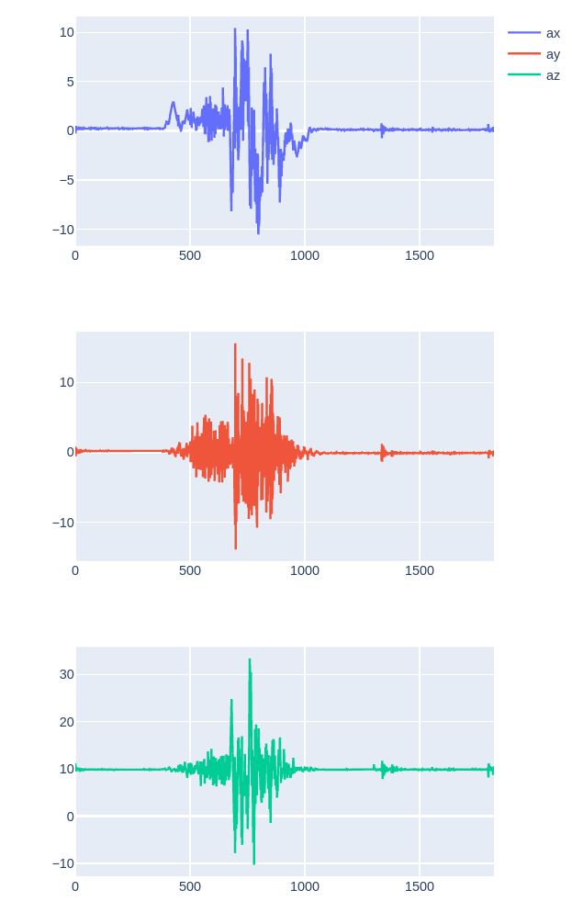
Sommaire
R1, R2 et R3
Réorganisation
Analyse de Données
Augmentation des Données
Intelligence Artificielle

Slide 3
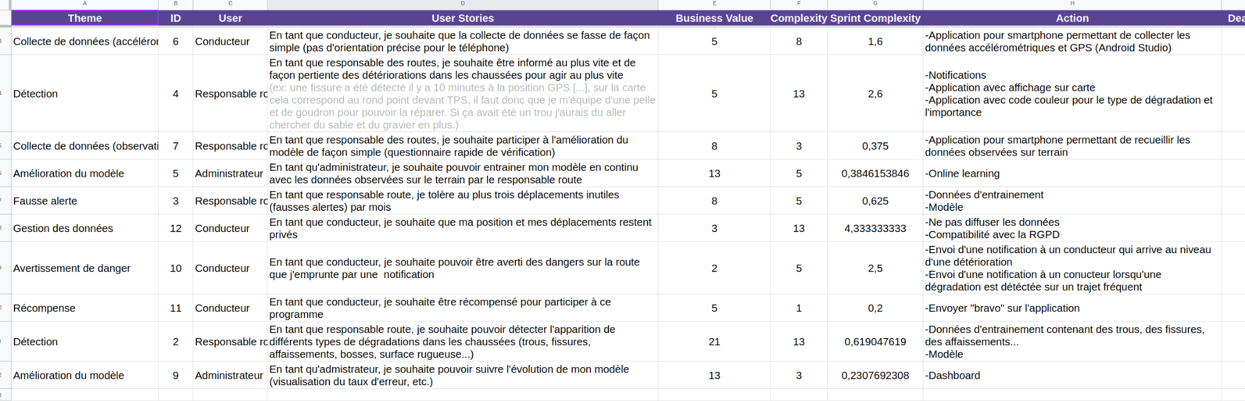
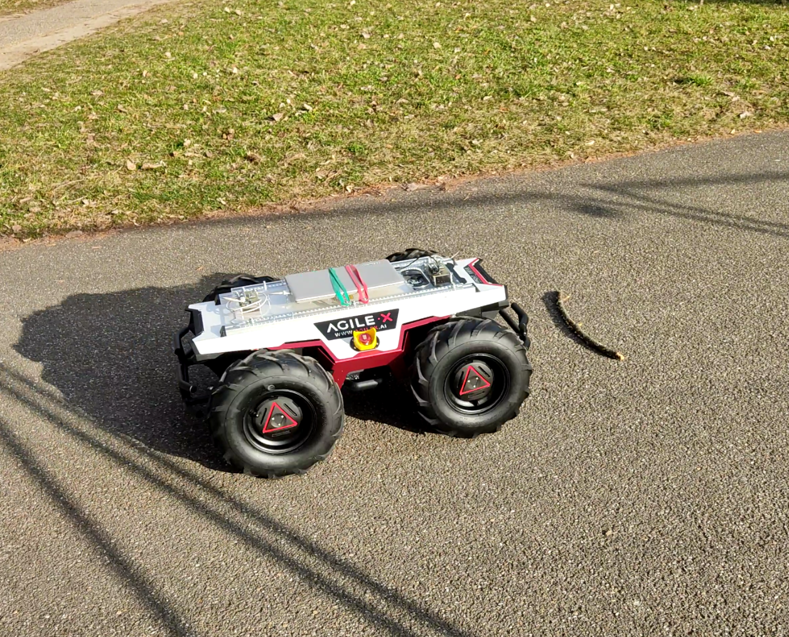
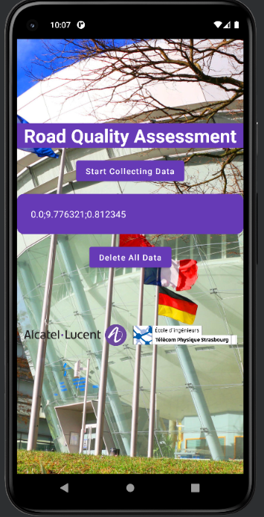
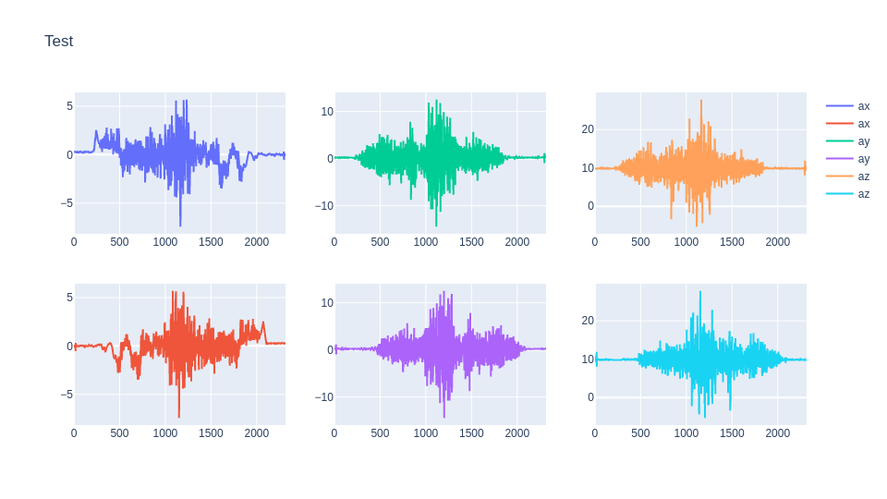
⏮ Review n°1, 2 et 3

Slide 4
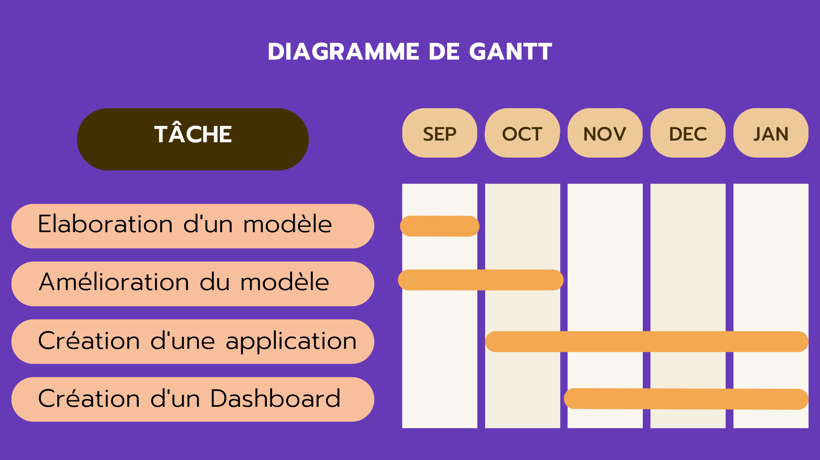
Réorganisation

Slide 5
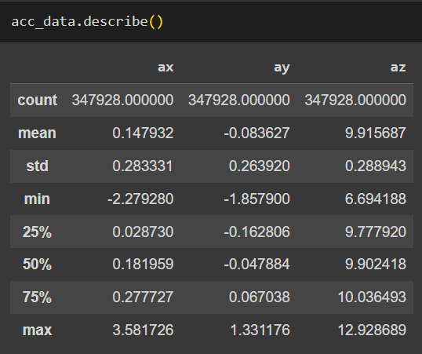
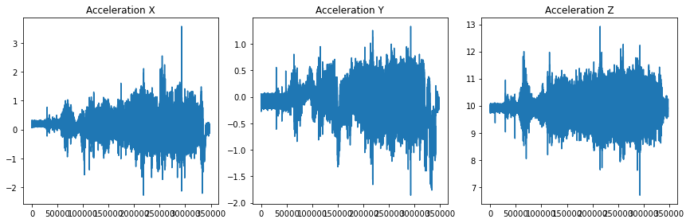
Analyse de Données
Statistiques des données
accélérométriques
Graphiques d’Accélération

Slide 6

Analyse de Données
Nettoyage des Données recueillies (erreur manipulation, fichiers corrompues…) :
Maintenir la cohérence des données.
Identification des fichiers potentiellement invalides : nombre de lignes.
fichier contenant - de 1500 lignes

Slide 7
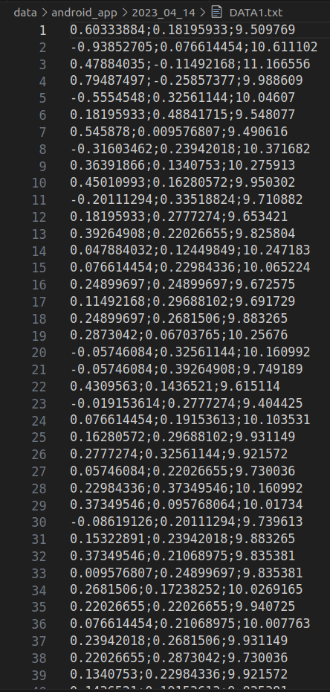
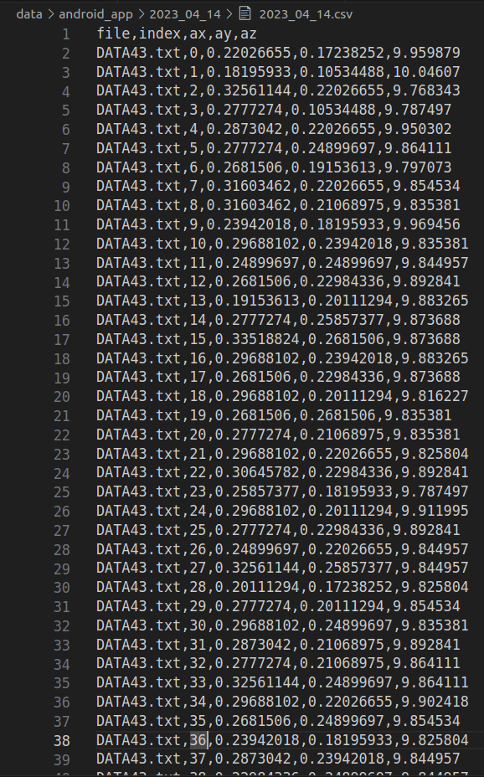
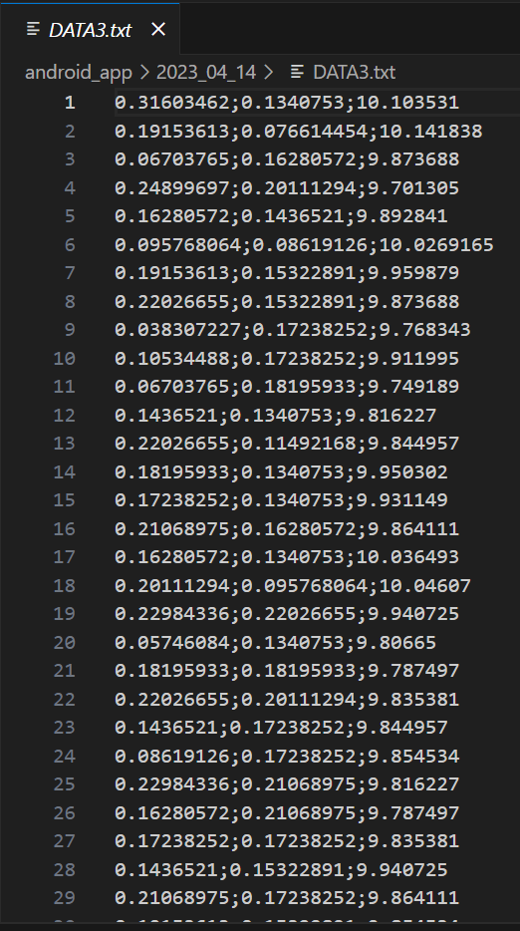
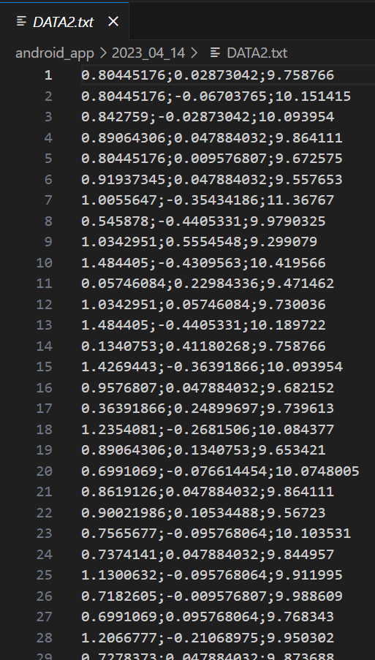
Jeu de Données
Données brutes
Un fichier pour toutes les séquences
Une séquence par fichier

Slide 8
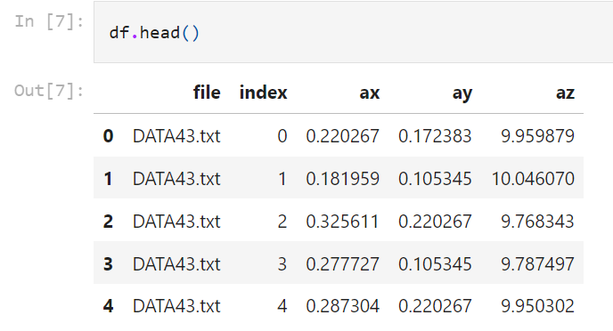
Jeu de Données
Importance du Jeu de données pour l’application des modèles
Création du jeu de données :

Slide 9
Augmentation des Données
Inversion du temps (R)
Inversion de l’axe du robot (I)
Ajout de bruit (N)
Ajout d’un signal porteur (M)
Découpage des séquences (S)
Compression et dilatation (C D)
x 16
82 données entrées-> 1312 données augmentées

Slide 10
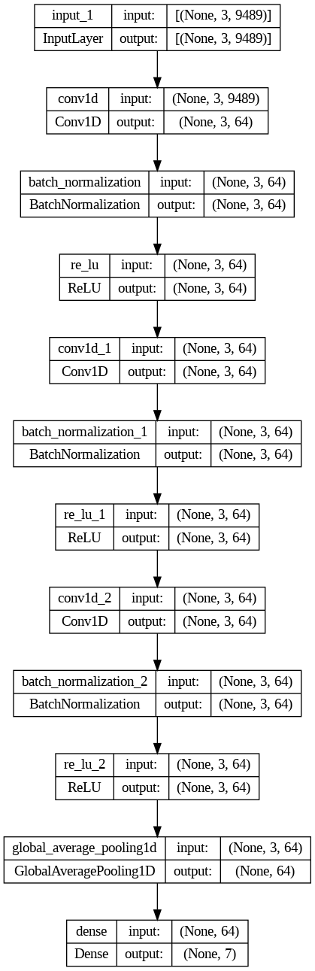
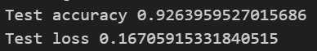
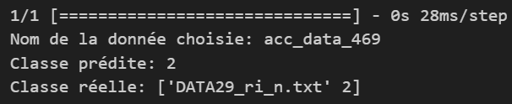
Intelligence Artificielle
CNN
93% d’accuracy / 0,17 loss

Slide 11
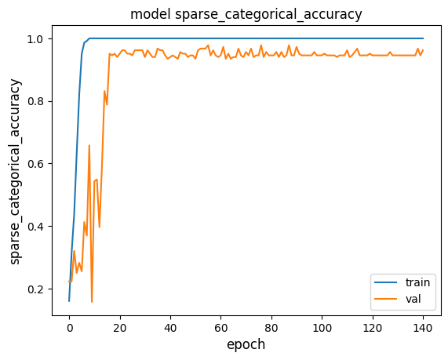
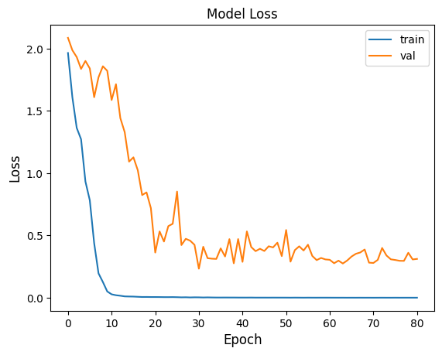

Slide 12
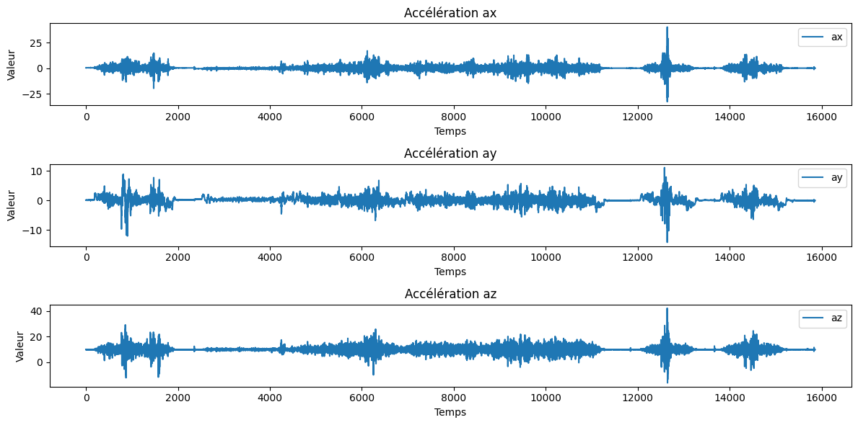
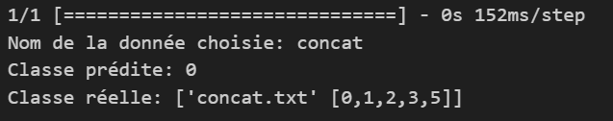
Intelligence Artificielle
CNN
créer des nouvelles séquences
classifier les séquences par pas
retourner la classe prédite et où elle se situe

Slide 13
Intelligence Artificielle
LSTM
Long Short Term Memory :
Traitement de séquences de données
Conservation des données à long terme
Pourquoi choix de LSTM ?
-> Nature séquentielle des données
-> Prédiction de séquences temporelles

Slide 14
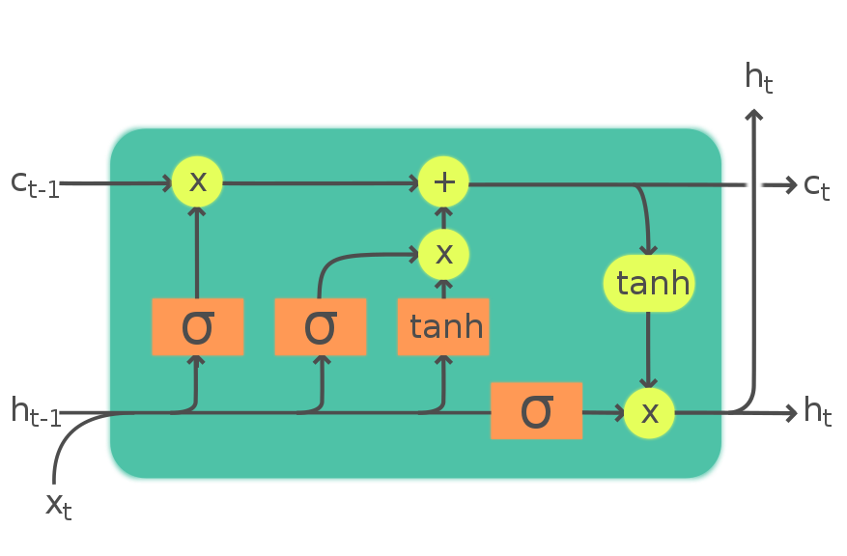
Intelligence Artificielle
LSTM
Architecture du modèle LSTM

Slide 15
Et ensuite?
Valider nos hypothèses d’augmentation des données
Finir l’implémentation LSTM (ou GRU?)
Comparer les modèles (temps, ressources, efficacité)
Ajout de la détection multi-classe avec le modèle choisi
Reprise de l’application

Slide 16
Conclusion
Analyse des données
Augmentation des données
Modèle encourageant de CNN à compléter
Modèle LSTM à améliorer
Reprise de l’application

Slide 17
Merci pour votre attention

